Slide 1

1
Nhóm 4 : Gaussian
Thiết kế bộ lọc FIR thông thấp để lọc nhiễu tín hiệu âm thanh
Thành viên :
Nguyễn Minh Anh
Trần Khánh Hiệp
Nguyễn Trung Hiếu
Võ Minh Huy
MSSV :
22207004
22207025
22207027
22207042

Slide 2

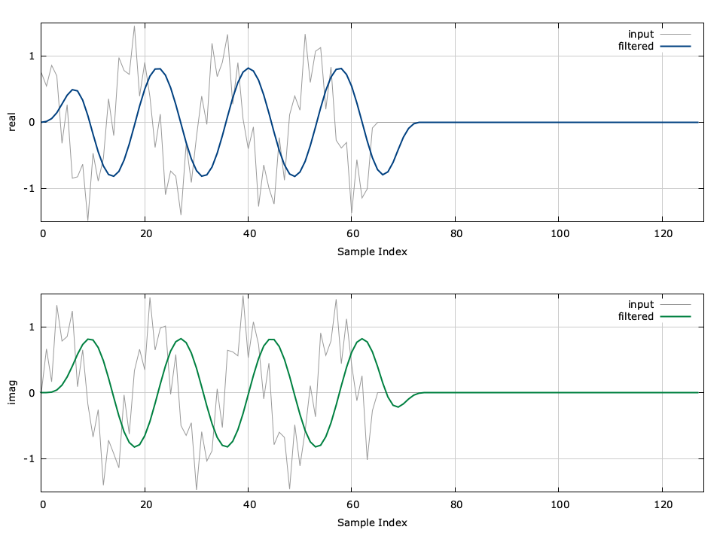
Lọc FIR là gì
FIR (Finite Impulse Response) là một loại bộ lọc số trong xử lý tín hiệu, được sử dụng để lọc bỏ các thành phần tần số không mong muốn từ một tín hiệu số.
Đặc điểm chính của FIR filter là nó có đáp ứng xung (impulse response) hữu hạn, nghĩa là nó chỉ kéo dài trong một khoảng thời gian nhất định và sau đó trở về giá trị 0.
Nó không có hồi tiếp (feedback). Đầu ra của bộ lọc FIR không phụ thuộc vào các giá trị đầu ra trước đó, mà chỉ phụ thuộc vào các giá trị đầu vào hiện tại và quá khứ.
2

Slide 3
3
Cho phép các tần số dưới một ngưỡng xác định đi qua và chặn các tần số cao hơn.
Lọc thông thấp (LPF)
Âm thanh trong trẻo hơn
Giảm nhiễu
Làm mượt tín hiệu

Slide 4

Một số ứng dụng khác
Cải thiện hiệu suất của các thiết bị điện tử : Ngăn chặn các tần số cao không mong muốn, giúp cải thiện hiệu suất và độ bền của thiết bị.
Ứng dụng cho cảm biến : Loại bỏ nhiễu cao tần từ tín hiệu cảm biến trong các hệ thống đo lường và điều khiển.
Ứng dụng trong y tế : Trong các thiết bị y tế như máy đo điện tim (ECG) và máy đo điện não (EEG), LPF được sử dụng để lọc bỏ nhiễu tần số cao, giúp các bác sĩ dễ dàng phân tích và chẩn đoán tình trạng của bệnh nhân.
4

Slide 5
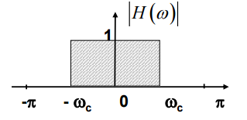
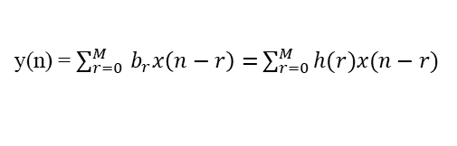


Phương trình
y(n) = $\sum_{r=0 }^{M}{b_{r}x\left(n−r\right)=}\sum_{r=0}^{M}{h(r})x(n−r)$
Đáp ứng xung
h = {b₀, b₁, b₂, b₃,…, b_{M}}
$\text{}\text{c}\text{/}\text{π}\text{,}$ n=0
h(n) =
$\frac{\sin{(ω_{c}n)}}{πn}$, n≠0
Công thức của lọc LPF
Đáp ứng tần số
1, |ω| ≤ ω_{c}
| H(ω) | =
0, ω_{c} ≤ ω ≤π
5

Slide 6
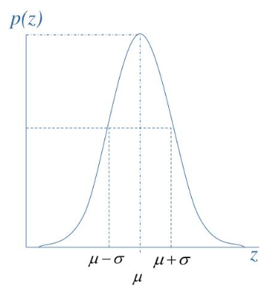
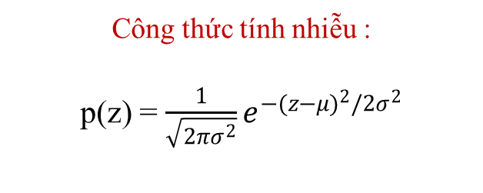
6
Nhiễu Gaussian
Nó được xác định bởi hai thước đo chính: xu hướng trung tâm và sự phân tán. Giá trị trung bình (mean) thể hiện vị trí trung tâm của phân phối, trong khi phương sai (variance) cho biết mức độ phân tán của các giá trị xung quanh giá trị trung bình.
μ : Giá trị trung bình
σ : Độ lệch chuẩn
σ² : Phương sai
Công thức tính nhiễu :
p(z) = $\frac{1}{\sqrt{2πσ^{2}}}e^{{−(z−μ)}^{2}/2σ^{2}}$

Slide 7
Bước 1
Đưa vào hệ thống xử lý một file âm thanh không nhiễu
Bước 2
Tạo nhiễu Gaussian
(cao tần)
Bước 3
Sử dụng bộ lọc thông thấp FIR để lọc nhiễu Gaussian
Bước 4
Xuất file có nhiễu Gaussian và file đã được lọc.
Các bước thực hiện (5 bước)
Bước 5
Phân tích chất lượng âm thanh cùng với phổ tín hiệu của hai file
7

Slide 8
Code tạo nhiễu
# Tạo nhiễu Gaussian
noise = np.random.normal(0, 0.02, audioData.shape) # độ lệch chuẩn là 0.02
# Tạo bộ lọc thông cao (high-pass filter) để tạo nhiễu Gaussian có tần số cao
hp_filter_order = 101
hp_cutoff_frequency = 5000 # Tần số cắt là 5000 Hz
hp_cutoff_normalized = hp_cutoff_frequency / (sampleRate / 2) # Chuẩn hóa tần số cắt
# Thiết kế bộ lọc thông cao
b_hp = firwin(hp_filter_order, hp_cutoff_normalized, pass_zero=False)
a_hp = 1
# Áp dụng bộ lọc thông cao lên nhiễu Gaussian
high_freq_noise = lfilter(b_hp, a_hp, noise)
# Thêm nhiễu Gaussian tần số cao vào tín hiệu âm thanh
audioData_noise = audioData + high_freq_noise * np.max(audioData)
8

Slide 9
Code cho bộ lọc thông thấp
9
# Bộ lọc FIR thông thấp
filterOrder = 201
cutoffFrequency = 4500 # Tần số cắt là 4500 Hz
cutoffNormalized = cutoffFrequency / (sampleRate / 2) # Chuẩn hóa tần số cắt
# Thiết kế bộ lọc FIR thông thấp
b_lp = firwin(filterOrder, cutoffNormalized, window='hamming')
a_lp = 1
# Áp dụng bộ lọc FIR thông thấp lên tín hiệu có nhiễu
yn = lfilter(b_lp, a_lp, audioData_noise)

Slide 10
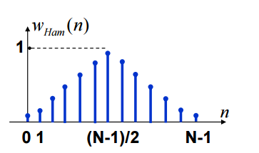

10
Lý do sử dụng cửa sổ Hamming
Giảm thiểu hiệu ứng biên : Xảy ra khi tín hiệu bị cắt đột ngột tại các biên của cửa sổ , giúp cải thiện độ chính xác của đáp ứng tần số của bộ lọc, làm cho nó mượt mà hơn.
Đáp ứng tần số mượt mà : Cửa sổ Hamming sẽ có sự chuyển tiếp giữa vùng thông và vùng chặn ít gợn sóng hơn, giảm thiểu hiện tượng ripple trong dải tần bandpass và bandstop.
Tính khả thi và dễ sử dụng : Cửa sổ Hamming dễ tính toán và triển khai trong các thuật toán thiết kế bộ lọc. Nó được tích hợp sẵn trong nhiều thư viện xử lý tín hiệu, như SciPy trong Python, làm cho việc sử dụng trở nên thuận tiện và dễ dàng.
0.54 – 0.46cos$\left(\frac{2πn}{N−1}\right)$, 0 ≤ n ≤ N-1
w_{Ham}(n) =
0, nơi khác

Slide 11

Tín hiệu gốc, với biên độ nằm trong phạm vi chuẩn của tín hiệu âm thanh 16-bit và mức năng lượng thấp, thường mang lại chất lượng âm thanh rõ ràng và trung thực.
Trong môi trường thực tế, tín hiệu này thường bị ảnh hưởng bởi các yếu tố nhiễu bên ngoài, dẫn đến mức năng lượng tổng thể của tín hiệu bị tăng lên do sự có mặt của các thành phần nhiễu không mong muốn.
Khi áp dụng bộ lọc FIR thông thấp, mức năng lượng của tín hiệu nhiễu đã được giảm bớt một cách đáng kể nhưng không thể hoàn toàn loại bỏ tất cả các thành phần nhiễu.
Từ quan sát này, chúng ta có thể rút ra một kết luận quan trọng: bất kỳ thiết kế bộ lọc nào cũng chỉ có thể đạt được hiệu quả tương đối, không thể đạt được mức tuyệt đối.
Điều quan trọng nhất để đạt được kết quả lọc tốt là đảm bảo rằng dữ liệu đầu vào càng ít nhiễu càng tốt.
Điều này có thể đạt được thông qua việc sử dụng các phương pháp che chắn chống nhiễu, chọn lựa các thiết bị thu tín hiệu chất lượng cao và đặt chúng trong môi trường ít nhiễu.
11

Slide 12

12
Cảm ơn thầy và các bạn đã chú ý lắng nghe!

